Slide 1



Anomaly detection Analysis report
汇报人：樊庆宇 时间：2021年2月

Slide 2
01
【背景介绍】
目 录
02
【研究方向】
CONTENTS
03
【已有研究】
04
【难度汇总】

Slide 3
AI在工业应用中的问题：
1. 训练样本中缺少缺陷/负样本。在实际问题中，训练样本中的缺陷图像总是较少，因为事先很难收集大量的缺陷样本。因此，训练过程中的正样本和负样本的数量极不平衡，因此生成的模型可能不稳定甚至无效。在缺陷外观多变且不可预测的场景中，监督学习的检测方法通常无法达到所需的精度。
2. 手动标注代价高。在实际的缺陷检测应用中，通常存在许多不同的缺陷，检测标准和质量指标往往不同。这需要手动标记大量训练样本以满足特定需求，这需要大量人力资源。

Slide 4
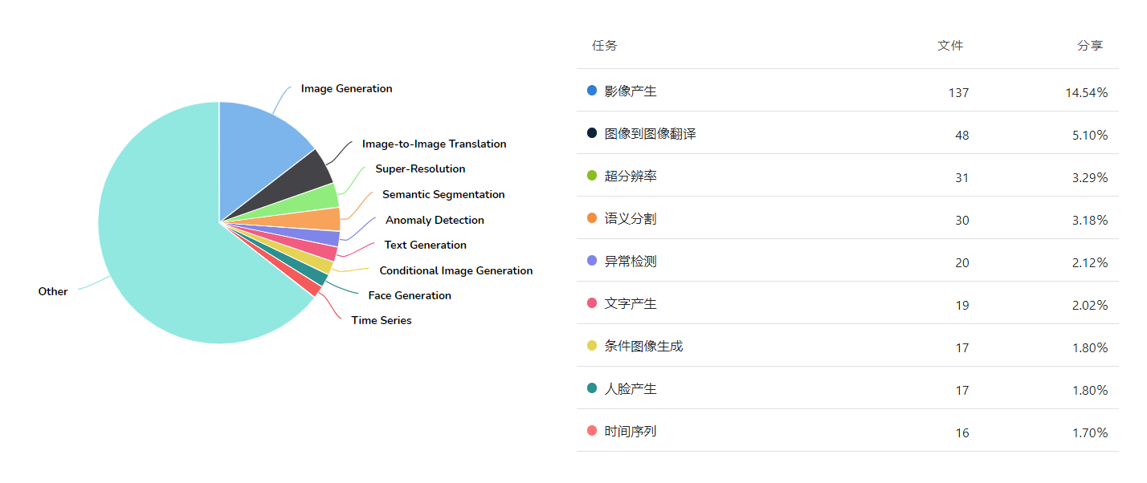
异常检测模型：
●无监督学习、AutoEncoder、GAN、矩阵因子分解
●半监督学习、强化学习
GAN方向研究方向投稿占比

Slide 5
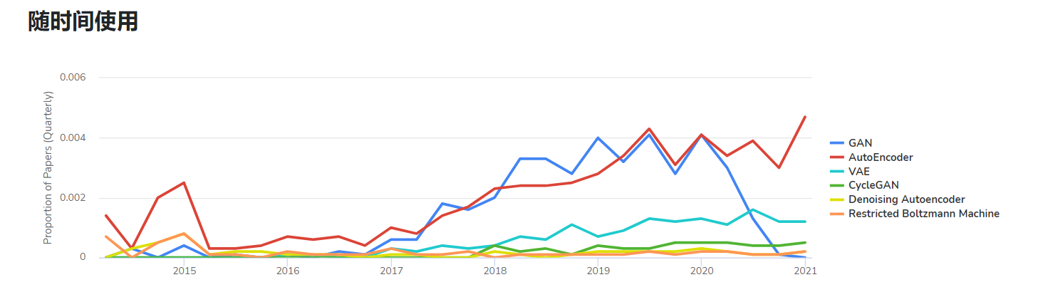
近年来异常点检测模型的投稿占比

Slide 6
01
02
03
04
此处输入文本
此处输入文本
此处输入文本
此处输入文本
此处输入文本
此处输入文本
此处输入文本
此处输入文本
此处输入文本
此处输入文本
此处输入文本
此处输入文本

Slide 7
标题文本预设
此部分内容作为文字排版占位显示 （建议使用主题字体）
标题文本预设
此部分内容作为文字排版占位显示 （建议使用主题字体）
标题文本预设
此部分内容作为文字排版占位显示 （建议使用主题字体）
标题文本预设
此部分内容作为文字排版占位显示 （建议使用主题字体）

Slide 8

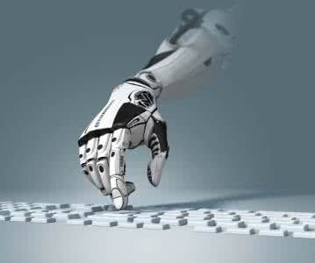

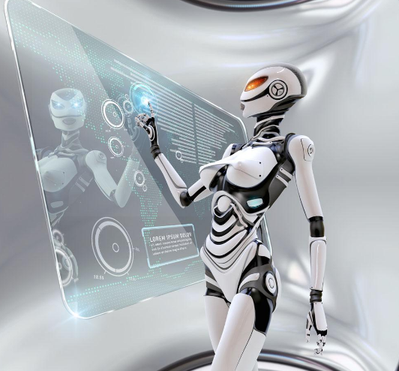
请替换文字内容，添加相关标题，修改文字内容，也可以直接复制你的内容到此。请替换文字内容，添加相关标题，修改文字内容，也可以直接复制你的内容到此。
请替换文字内容，添加相关标题，修改文字内容，也可以直接复制你的内容到此。请替换文字内容，添加相关标题，修改文字内容，也可以直接复制你的内容到此。
请替换文字内容，添加相关标题，修改文字内容，也可以直接复制你的内容到此。请替换文字内容，添加相关标题，修改文字内容，也可以直接复制你的内容到此。
请替换文字内容，添加相关标题，修改文字内容，也可以直接复制你的内容到此。请替换文字内容，添加相关标题，修改文字内容，也可以直接复制你的内容到此。

Slide 9
03
市场分析
请替换文字内容，点击添加相关标题文字，修改文字内容，也可以直接复制你的内容到此。

Slide 10

诚邀联合主办
点击输入简要文字内容，
招募协办单位
点击输入简要文字内容，
友情邀请
点击输入简要文字内容，
招募冠名企业
点击输入简要文字内容，
诚邀媒体专访
点击输入简要文字内容，

Slide 11
标题内容
标题内容
标题内容
标题内容
请在此处输入您的文本，或者将您的文本粘贴到此处。
请在此处输入您的文本，或者将您的文本粘贴到此处。
请在此处输入您的文本，或者将您的文本粘贴到此处。
请在此处输入您的文本，或者将您的文本粘贴到此处。

Slide 12
广告物料
接待物料
其它物料
单张
海报
活动入场券
易拉宝
X展架
活动宣传册
茶水
嘉宾礼品
签名册
嘉宾证
工作证
红地毯
鲜花
演员服装
道具
进度表
物料领用单

Slide 13
标题文本预设
此部分内容作为文字排版占位显示 （建议使用主题字体）
标题文本预设
标题文本预设
此部分内容作为文字排版占位显示 （建议使用主题字体）
此部分内容作为文字排版占位显示 （建议使用主题字体）

Slide 14

点击请替换文字内容
请替换文字内容，添加相关标题，修改文字内容，也可以直接复制你的内容到此。请替换文字内容，添加相关标题，修改文字内容，也可以直接复制你的内容到此。请替换文字内容，添加相关标题，修改文字内容，也可以直接复制你的内容到此。请替换文字内容，添加相关标题，修改文字内容，也可以直接复制你的内容到此。请替换文字内容，添加相关标题，修改文字内容，也可以直接复制你的内容到此。请替换文字内容，添加相关标题，修改文字内容，也可以直接复制你的内容到此。请替换文字内容，添加相关标题，修改文字内容，也可以直接复制你的内容到此。请替换文字内容，添加相关标题，修改文字内容，也可以直接复制你的内容到此。请替换文字内容，添加相关标题，修改文字内容，也可以直接复制你的内容到此。

Slide 15
04
投资回报
请替换文字内容，点击添加相关标题文字，修改文字内容，也可以直接复制你的内容到此。

Slide 16


请替换文字内容
Please replace text, click add relevant headline, modify the text content, also can copy your content to this directly. Please replace text, click add relevant headline, modify the text content, also can copy your content to this directly.
请替换文字内容
Please replace text, click add relevant headline, modify the text content, also can copy your content to this directly. Please replace text, click add relevant headline, modify the text content, also can copy your content to this directly.
请替换文字内容
Please replace text, click add relevant headline, modify the text content, also can copy your content to this directly. Please replace text, click add relevant headline, modify the text content, also can copy your content to this directly.

Slide 17
86%
3件
4项
500万
单击此处添加段落文本
单击此处添加段落文本
单击此处添加段落文本
单击此处添加段落文本
单击此处添加段落文本
单击此处添加段落文本
单击此处添加段落文本
单击此处添加段落文本
单击此处添加段落文本
单击此处添加段落文本
单击此处添加段落文本
单击此处添加段落文本
单击此处添加段落文本
单击此处添加段落文本
单击此处添加段落文本
单击此处添加段落文本
计划完成情况
大事件
获奖
销售额

Slide 18
此处添加标题
01
您的内容打在这里，或通过复制您的文本后在此框中选择粘贴并选择只保留文字 .
02
此处添加标题
您的内容打在这里，或通过复制您的文本后在此框中选择粘贴并选择只保留文字 .
此处添加标题
03
您的内容打在这里，或通过复制您的文本后在此框中选择粘贴并选择只保留文字 .

Slide 19
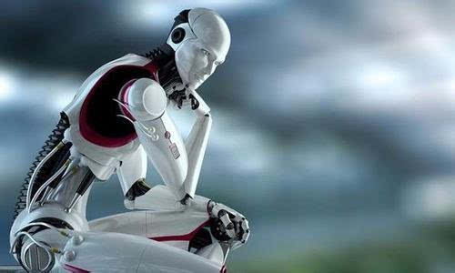
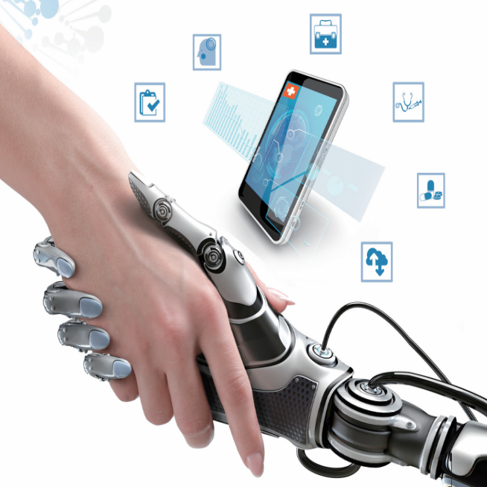

CLICK ON ADD
RELATED TITLE WORDS
点击添加相关标题文字，修改文字内容，也可以直接复制你的内容到此。
点击添加相关标题文字，点击添加相关标题文字，点击添加相关标题文字，点击添加相关标题文字。点击添加相关标题文字，点击添加相关标题文字，点击添加相关标题文字，点击添加相关标题文字。点击添加相关标题文字，点击添加相关标题文字，点击添加相关标题文字，点击添加相关标题文字。

Slide 20
2019
非常感谢您的观看
|适用于述职报告|个人简介|工作总结|会议报告等|
Business report general summary PPT template | is suitable for the reporting on activities report | bio | work summary report, etc. | | meeting

